Slide 1
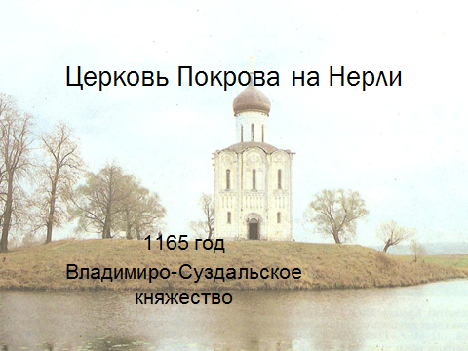
Церковь Покрова на Нерли
1165 год
Владимиро-Суздальское княжество

Slide 2
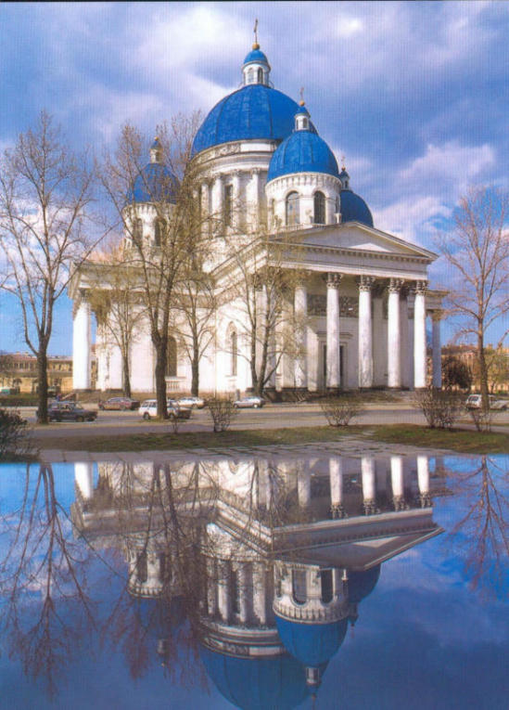

Slide 3
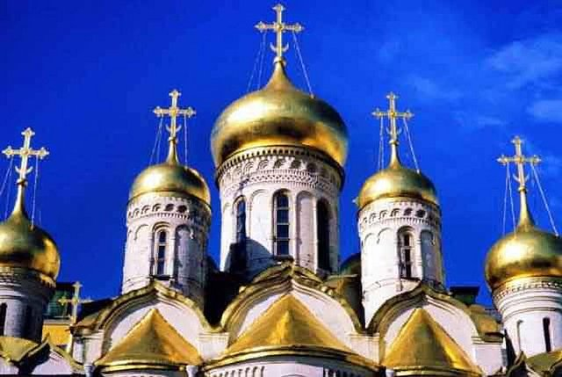

Slide 4
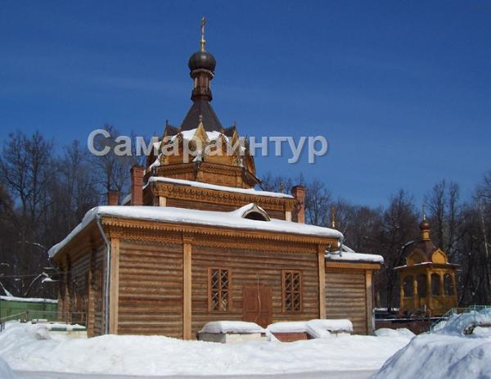

Slide 5
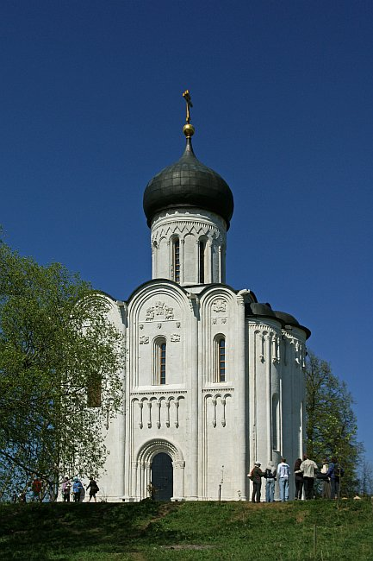

Slide 6
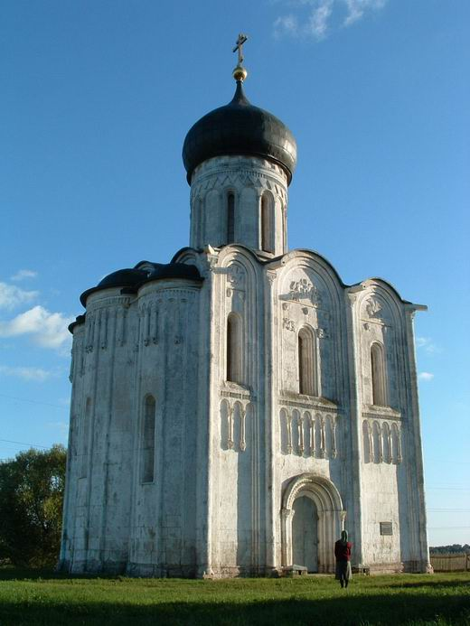

Slide 7
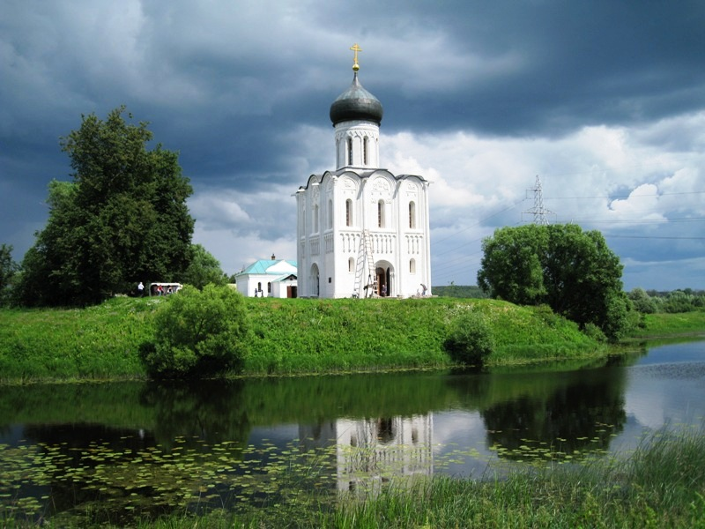

Slide 8
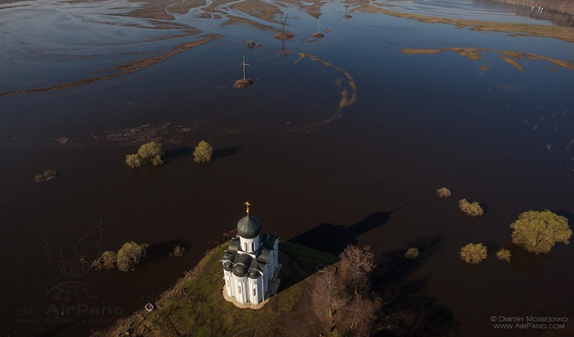

Slide 9
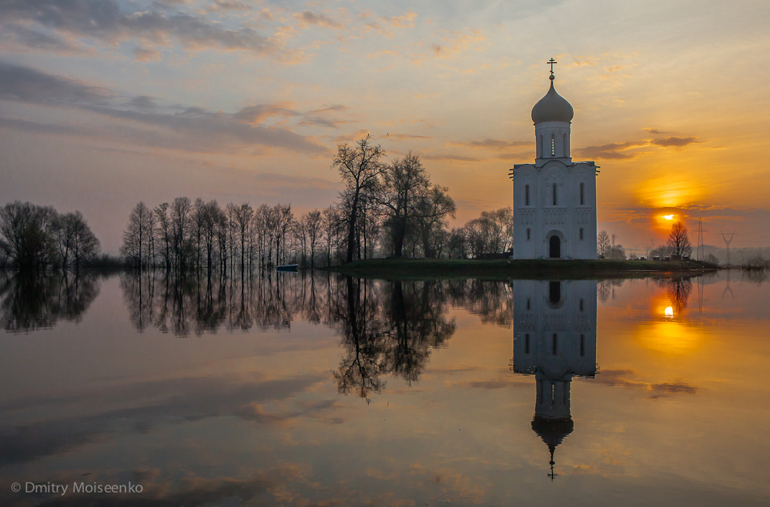

Slide 10
Поэты сравнивают храм Покрова на Нерли с парусом, уносящимся вдаль по безбрежным волнам времени. Иногда прославленную белокаменную церковь под Владимиром уподобляют лучистой безмолвной звезде, уплывающей в бесконечность мироздания.
Благородные пропорции белого храма, отражающегося свыше восьми веков в водах, точно и естественно вписываются в окружающий пейзаж — луговое среднерусское раздолье, где растут духмяные травы, лазоревые цветы и звучат нескончаемые песни жаворонков.
Трудно сказать, когда Покровом на Нерли лучше всего любоваться. Недвижимый белый камень удивительным и таинственным образом перекликается с временами года.

Slide 11
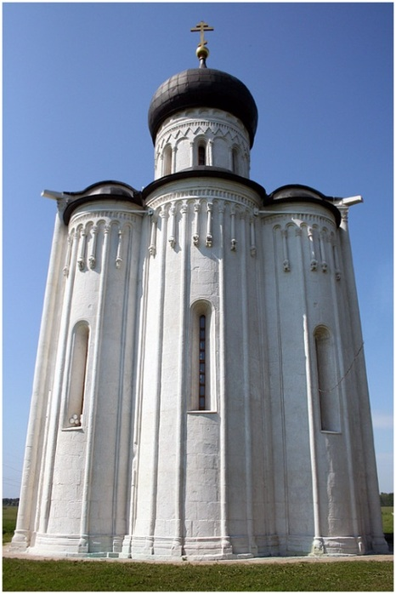
Поэты сравнивают храм Покрова на Нерли с парусом, уносящимся вдаль по безбрежным волнам времени. Иногда прославленную белокаменную церковь под Владимиром уподобляют лучистой безмолвной звезде, уплывающей в бесконечность мироздания.
Благородные пропорции белого храма, отражающегося свыше восьми веков в водах, точно и естественно вписываются в окружающий пейзаж — луговое среднерусское раздолье, где растут духмяные травы, лазоревые цветы и звучат нескончаемые песни жаворонков.
Трудно сказать, когда Покровом на Нерли лучше всего любоваться. Недвижимый белый камень удивительным и таинственным образом перекликается с временами года.

Slide 12
Очень хорош Покров на Нерли летом, когда косари выходят на пойму, когда замолкают кукушки и на зелени появляются солнечные подпалины. С высокого холма, где стоит храм, открываются луга, с травами и цветами, которые, как ковер, ведут к храму. А в воде, подступающей к холму, отражается храм, как сказочное видение. Храм плавает в подводной глубине.
Там, внизу, в подводном царстве, чуть заметно покачиваются вершины деревьев, овевая, словно опахалами, белопенный храм.
Окончилось жаркое лето, и желтизной вспыхивают леса, по которым крадется осень. Золотистые листья покрывают холм возле Покрова. Печаль родных полей. Столетиями перед храмом умирали цветы и травы, а звериные и человеческие рельефы, стройный каменный пояс, порталы, украшенные резьбой, недвижимо возвышаются над окрестностью.
Покров на Нерли надо увидеть во время дождя, когда огромная туча останавливается, словно для того, чтобы полюбоваться храмом. Окрестные воды делаются мутно-зелеными, а строение приобретает задумчивость, словно ожидает кого-то. И с неба на землю опускается осенняя радуга, освещая силуэт храма, делая его почти неосязаемым, нереальным, фантастическим.

Slide 13
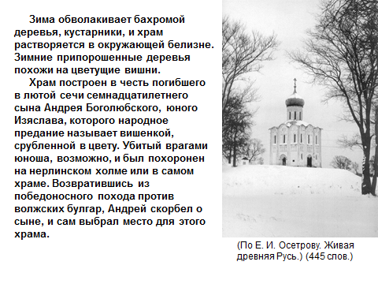

Slide 14
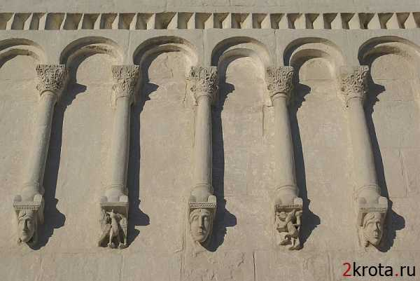

Slide 15
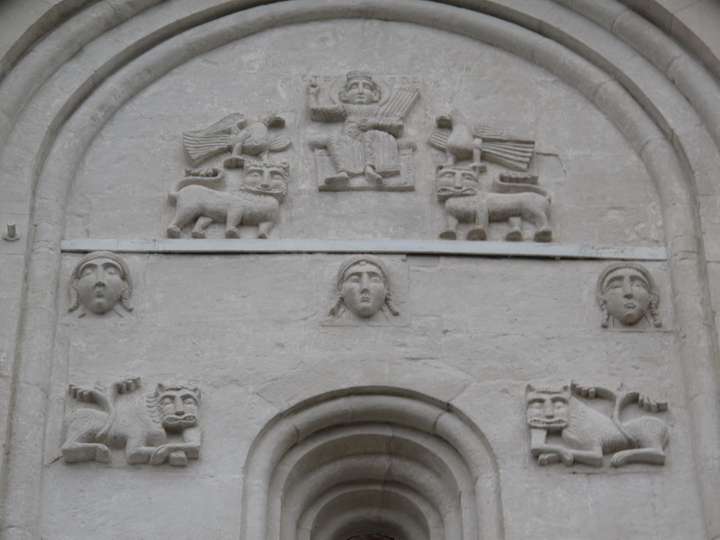

Slide 16
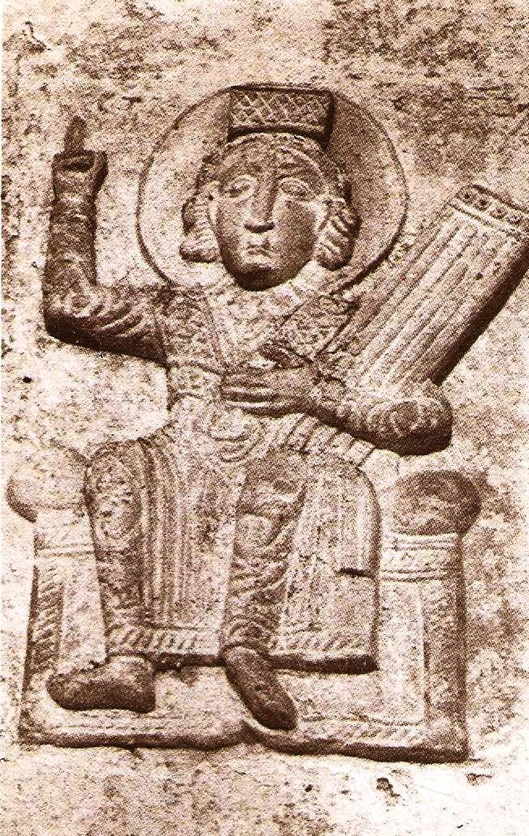
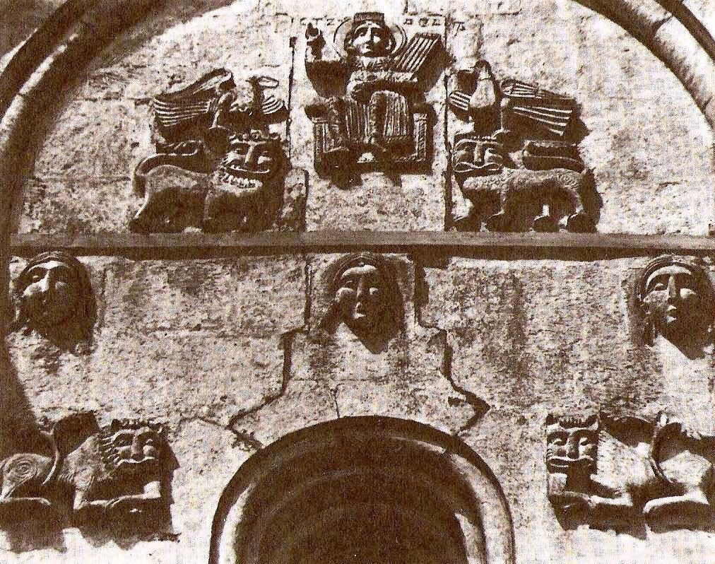
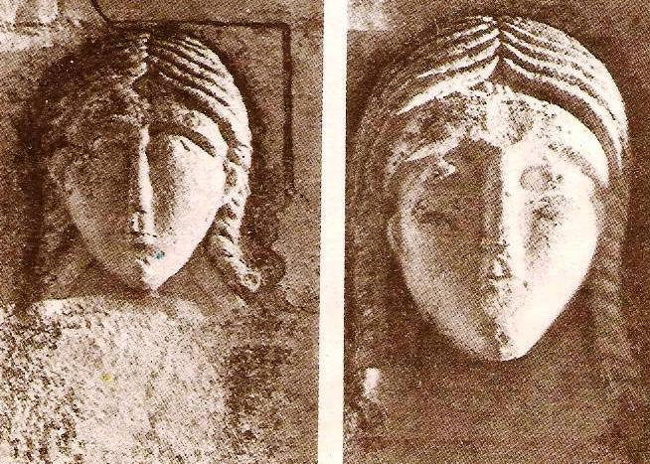
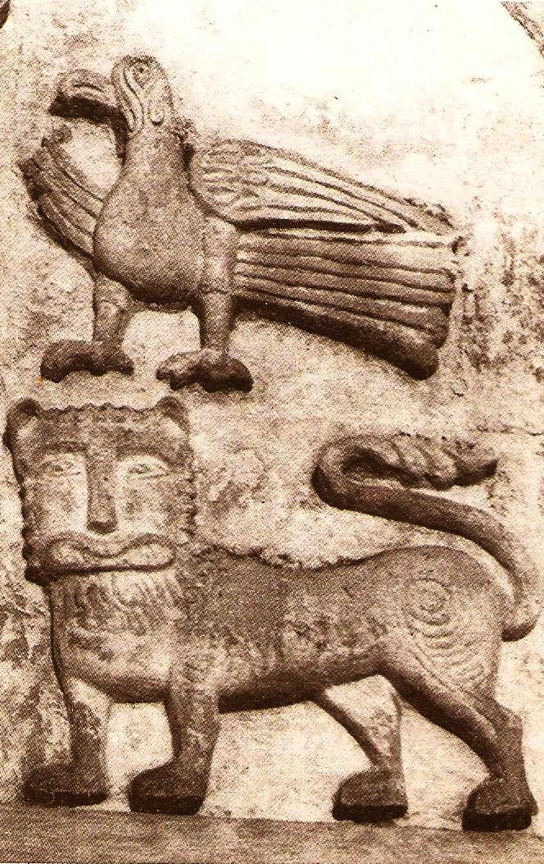
Царь Давид среди зверей.
Рельефы на южном фасаде церкви Покрова на Нерли
ПОРТАЛ (спец.).
1. Архитектурно оформленный вход в здание.
СВОД (спец.).
3. Дугообразное перекрытие, соединяющее стены, опоры какого–н. сооружения, а также внутренняя верхняя часть чего–н., напоминающая такое перекрытие.
РЕЛЬЕФ (спец.).
2. Выпуклость, выпуклое изображение на плоскости.
3. Вид скульптуры, в котором изображение является выпуклым или углублённым по отношению к плоскости фона (спец.).

Slide 17
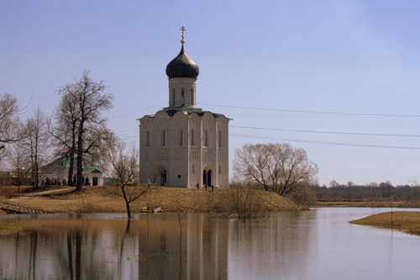
«Храм Покрова на Нерли»
«Поэма в камне»
«Лебедь-храм»
«Лебедь белокаменный»
«Чудо на Нерли»

Slide 18

Белокаменная церковь; храм возвышается как белоснежный лебедь; лебедь-храм; белопенный храм; холодные своды храма; резное убранство храма; в воде отражается храм, как сказочное видение; благородные пропорции белого храма естественно вписываются в окружающий пейзаж; луговое среднерусское раздолье; духмяные травы; лазоревые цветы; песни жаворонков; архитектура – зодчество.

